Slide 1
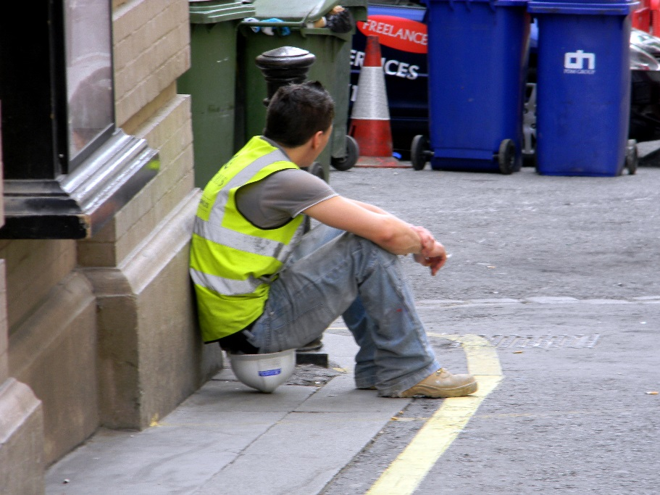
3 - İŞ SAĞLIĞI VE GÜVENLİĞİNE GENEL BAKIŞ VE GÜVENLİK KÜLTÜRÜ

Slide 2

İŞ SAĞLIĞI
Bütün mesleklerde çalışanların bedensel, ruhsal ve sosyal yönden iyilik hallerinin en üst düzeyde tutulması, sürdürülmesi ve geliştirilmesi çalışmalarıdır.

Slide 3
İŞ GÜVENLİĞİ
Çalışanların işte karşılaştıkları tehlikelerin ortadan kaldırılması veya azaltılması için getirilmiş yükümlülüklere ait teknik kuralların bütünüdür.

Slide 4

İŞ SAĞLIĞI VE GÜVENLİĞİ’NİN AMACI
Kaza ve hastalık şeklinde ortaya çıkan tehlikelerden çalışanları korumak
Zarar verici etkileri asgari düzeye indirmek, mümkünse ortadan kaldırmak
Fiziksel, ruhsal ve sosyal yönden tam iyilik halini hedefleyip, yaşam kalitesini yüksek tutarak çalışanların mutlu olmalarını sağlamak

Slide 5










İSG HİZMETLERİNİN TEMEL AMACI
TÜM ÇALIŞANLARI KORUMAK
Sağlık & Güvenlik (Sağlık ve Güvenlik hizmetleri)
İŞLETMEYİ-İŞYERİNİ KORUMAK
Acil Durum Planları, Risk Değerlendirmesi,
Sağlık ve Güvenlik Planları, Yönetim Planları
ÜRETİMİ-VERİMLİLİĞİ-KALİTEYİ ARTIRMAK
Plan-Prosedür-Talimat-Form-İzleme-Ölçme-Değerlendirme
Yöntemlerini Hazırlamak ve Uygulamak
?
1-) İŞ KAZALARI (Hasar-Zarar)
2-) MESLEK HASTALIKLARI
3-) ÜRETİMİN DURMASI
Önlemek

Slide 6






İŞ SAĞLIĞI VE GÜVENLİĞİNİN SAĞLANMASI
DEVLET
Meslek Örgütleri
Sendikalar
Eğitim Kurumları
ÇALIŞANLAR
İŞVEREN

Slide 7
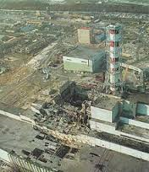
ÇERNOBİL KAZASI
Güvenlik Kültürü kavramı, ilk olarak 26 Nisan 1986 yılında meydana gelen Çernobil nükleer santral kazası/afeti sonrasında, 1987 OECD Nükleer Ajans Raporunda dikkati çekmektedir.
KAZA NEDENİ:
Her biri 1.000 Megawatt (MW) gücünde olan dört reaktörün hatalı tasarımı
Reaktörlerden birinde deney yapmak için güvenlik sisteminin devre dışı bırakılıp peşpeşe hatalar meydana gelmesi nedeniyle oldu.

Slide 8

GÜVENLİK KÜLTÜRÜ
Güvenlik kültürü: Her bir grupta veya her bir organizasyonun her kademesinde bulunan her bir personelin, işçi ve toplum güvenliğine verdiği öncelik ve değeri ifade eder.
(Von Thaden & Gibbons)
Güvenlik kültürü: Bir örgütteki (işyeri vb.) bütün üyelerin risk, kaza ve hastalıklar hakkında paylaştığı fikir ve inançlar bütünüdür.

Slide 9

GÜVENLİK KÜLTÜRÜ
Olay gerçekleştikten sonra yapılan uygulamaları (reaktif, tepkisel) içeren geleneksel yaklaşım olay sonrası inceleme ve işin yeniden düzenlenmesine odaklanır.
Çağdaş yaklaşım olay gerçekleşmeden öncesine, çalışanlara ve güvenli olmayan uygulamalara odaklanır.
Proaktif yaklaşımın sağlanmasında önemli etkenlerden biri de güvenlik kültürüdür.

Slide 10

ÖRGÜT KÜLTÜRÜ
Örgüt kültürü: Örgüt üyeleri tarafından paylaşılan ve başka örgütlerden ayırmaya yarayan zengince geliştirilmiş ve derine yerleştirilmiş değerler ve inançlar sistemidir.
Örgüt kültürü kavramı, kurum kültürü, şirket kültürü ya da işletme kültürü ile eş anlamlıdır.
Örgüt kültürü, bir örgüt içinde neyin önemli neyin önemsiz olduğunu tanımlayan bir kavramdır.

Slide 11
ÖRGÜT KÜLTÜRÜNDE İKİ BOYUT
Görülebilen Boyut
(Semboller, sloganlar, giysiler, büro yerleşimi, törenler ve benzeri unsurlar)
Görülemeyen Boyut
(Organizasyon üyelerince paylaşılan değerler ve anlayış biçimi)

Slide 12
GÜVENLİK KÜLTÜRÜ TANIMLAMALARININ ORTAK ÖZELLİKLERİ
1-Güvenlik kültürü, grup veya daha üst seviyelerde, örgütün bütün üyeleri ve gruplarının hepsi tarafından paylaşılan değerleri ifade eden bir kavramdır.
2-Güvenlik kültürü, bir örgütteki formal güvenlik sorunlarıyla da ilgilidir.
3-Güvenlik kültürü, bir organizasyondaki her seviyedeki herkesin katılımı üzerinde durmaktadır.
4-Güvenlik kültürü, örgüt üyelerinin işteki davranışını etkiler.
5-Güvenlik kültürü, ödül sistemleri ve güvenlik performansı arasındaki ilişkiyi de yansıtır.
6-Güvenlik kültürü, bir organizasyonda kazalardan ve hatalardan öğrenme ve gelişmeyle ilgili gönüllülüğü yansıtır.
7-Güvenlik kültürü, değişime karşı oldukça dayanıklı, sabit ve dirençlidir. (Wiegmann ve diğerleri, 2002).

Slide 13
GÜVENLİK KÜLTÜRÜ
Güvenlik Kültürünün Amacı
Güvenlik Kültürünün Araçları
1
2
Davranış normları oluşturmak
İş kazalarını ve yaralanmaları azaltmak
Meslek hastalıklarını azaltma veya önlemek
Örgüt üyelerinin kaza ve hastalıklar konusunda aynı inanç ve fikirleri paylaşmasını sağlamak
Kişilerin güvenliğe bağlılığını artırmak,
Örgüt sağlık ve güvenlik programının biçim ve yeterliğine karar vermek
İşyerinde yapılan işle ilgili eğitimler
Yönetim ve çalışanlar arasındaki iletişim akışı
Kaynak eksikliklerinin giderilmesi
Kalite ve üretkenlik
Güvenlik Kültürüne Katkı Sağlayan Faktörler
3
İşletmede konuya öncelik verilmesi, risklerin değerlendirilmesi ve sürekli iyileştirme çalışmaları
İşveren ve işçilerin sağlıklı ve güvenli bir çalışma ortamı oluşturulmasında aktif olarak yer almaları
Sağlıklı ve güvenli bir çalışma ortamına sahip olma hakkına herkesin saygı göstermesi
Ulusal ve uluslararası bir çalışma ve üretim kültürü oluşturulması
Hak, sorumluluk ve ödevlerin açıkça tanımlanması
Proaktif-bilgiye dayanan İSG yaklaşımı benimseme
İşletmenin taahhüdü
Önleme prensibine öncelik verilmesi
Çalışanların tutum ve davranışları
Erken çocukluktan başlayarak yaşam boyu eğitim
Yönetimi inanılır ve güvenilir görmeleri
Sorun çözme ve karar verme süreçlerine katılmaları
Riskler, kazalar, hastalıklar hakkındaki inanç-fikirleri
Fizyolojik gereksinimlerinin karşılanmış olması ve tümünü kapsaması
Notes:
13
13

Slide 14
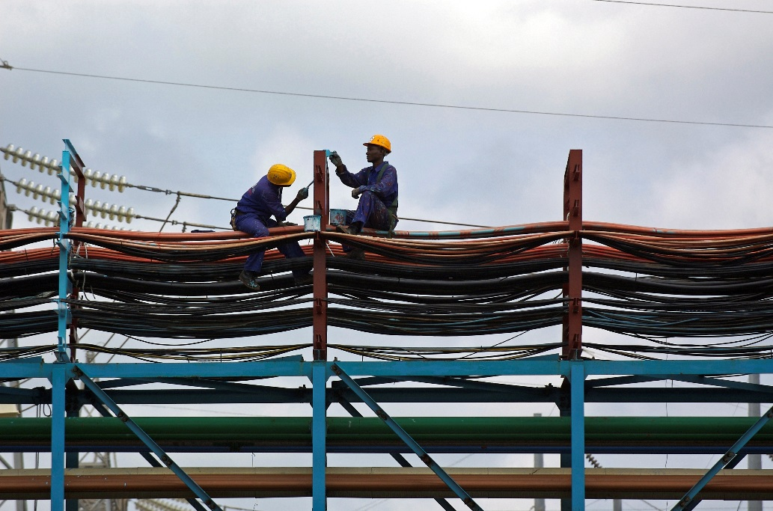
NEGATİF GÜVENLİK KÜLTÜRÜ
Negatif güvenlik kültürü, insanların var olan riskleri “risk” olarak görmediği, görse bile önemsemediği, boş verdiği veya riskler karşısında kendine aşırı güven duyduğu bir kültürdür

Slide 15
NEGATİF GÜVENLİK KÜLTÜRÜNE SAHİP İŞLETMELER
İnsanlar “güvenlik her şeyden önce gelir” deseler bile iş güvenliği diğer amaçlara feda edilir. Dolayısıyla teori ya da politika, uygulama ile bir olmaz.
Benzer operasyonel hatalar tekrarlanmaya devam eder.
Personellerin iş güvenliği konusuna ilgileri süreklilik arz etmez.
Geçmiş olaylardan ders alınmadığı gözlenir.
Güvenlik durumuna ilişkin söylemler güvende olunduğunu belirtse de çalışanlar her an bir şeyler olacağı inancını taşırlar.
İş güvenliğinin başkasının sorumluluğunda olduğuna inanılır.
İş güvenliği konusunda, çalışanlar kendilerine aşırı güven duyarlar.

Slide 16
NEGATİF GÜVENLİK KÜLTÜRÜNE SAHİP İŞLETMELER
Yönetim ile denetleyiciler/mühendisler iş güvenliği ile ilgili aynı inançları paylaşmaz ve birbirine zıt davranışlar sergilerler. Organizasyonun bütününde iş güvenliği tutarlı ve etkili bir şekilde ele alındığı izlenimini vermez.
Çalışanlarda riskler konusunda aldırmazlık ve önemsemezlik hali mevcuttur.
Olaylara ilişkin soruşturma süreci, işçiler ile koordinasyon sağlanmadan tasarlanır.
Operasyonel hata soruşturmalarında işçiler kişisel olarak suçlanır. Bu yüzden sorunların altında yatan temel nedenler ortaya çıkarılamaz.
Sürekli suçlayıcı bir kültür etkilidir
Kalıcı araştırma uygulamaları ortaya konulamaz

Slide 17
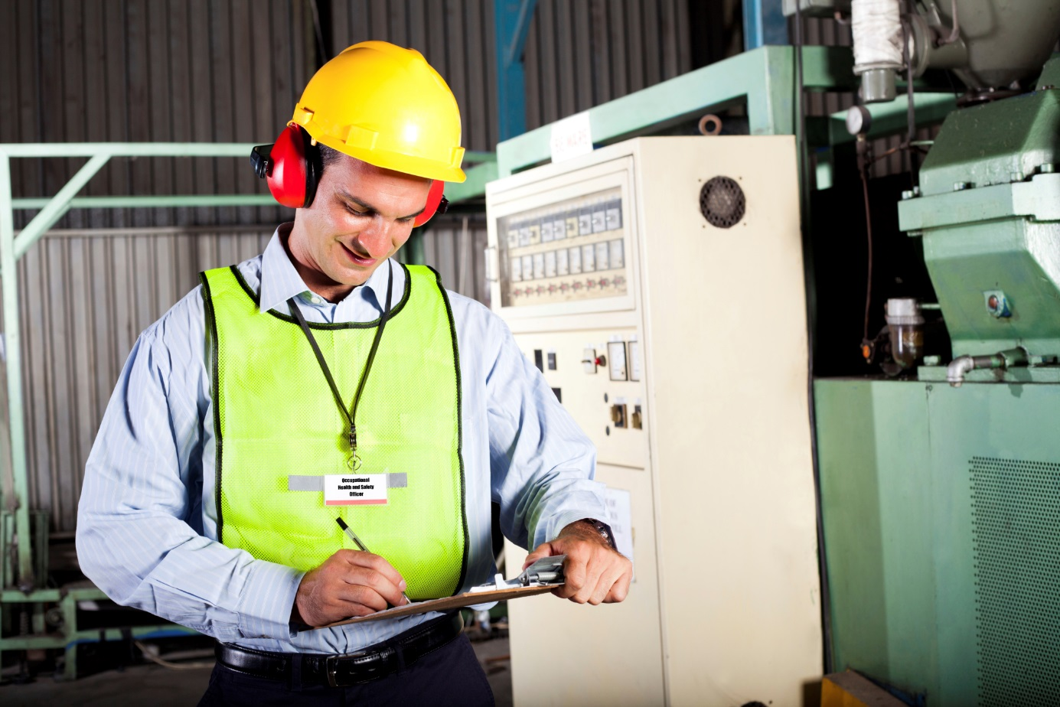
POZİTİF GÜVENLİK KÜLTÜRÜ
Pozitif güvenlik kültürü, sistemi operasyonel tehlikelere karşı
maksimum direnç gösterme amacına taşıyan bir motor ve bilinçli bir kültürdür.

Slide 18
POZİTİF GÜVENLİK KÜLTÜRÜNE SAHİP İŞLETMELER
İş sağlığı ve güvenliği, öncelikler arasında kabul edilir. İnsanlar riskler konusundaki doğru algılamaları paylaşır, iş sağlığı ve güvenliğine ilişkin aynı olumlu tutumları benimserler.
Böyle bir organizasyondaki herkes işyerindeki çalışmalar sırasında iş sağlığı ve güvenliğinden ödün vererek çalışmanın kendilerinden beklenen bir durum olmadığının farkındadır.
Bütün çalışanlar, iş güvenliğine gerçekten inanır ve bu konudaki rolünün ne olduğunu bilir. Denetleyiciler ve yönetim arasında karşılıklı güven vardır.
Yönetim ve denetleyiciler iş güvenliği konusunda aynı inançları paylaşırlar ve buna uygun olarak koordineli bir şekilde davranış sergilerler.
İşletmedeki herkes, işletme dışındaki insanlara, işyerindeki iş güvenliği risklerinden ve iş güvenliğine ilişkin iyileştirmelerden serbestçe bahsedebilir.
Çalışanların, herhangi bir suçlama ya da arkadaşları arasında küçük düşürülme korkusu olmadan olayları rahatça rapor edebildiği ve iş güvenliğine ilişkin sorunlarını cesurca dile getirebildiği, adil bir kültür mevcuttur.

Slide 19
POZİTİF GÜVENLİK KÜLTÜRÜNE SAHİP İŞLETMELER
Olayları rapor edenler cezalandırılmaz; aksine teşvik edilirler.
Hem yönetim hem denetleyiciler hem de diğer çalışanlar, insanların hata yapabileceğine, iş güvenliğinin öğrenilmesi ve geliştirilmesi için yapılan hataların ve meydana gelen olayların rapor edilmesinin temel bir gereklilik olduğuna inanırlar.
Rapor edilen konular yönetim tarafından dikkate alınır ve ilgilileriyle birlikte değerlendirilir.
Yürütülen çalışmalar sırasında meydana gelen hatalara ilişkin soruşturmalar, sorunun kaynaklarını teşhis etmeğe, hataların tekrarlanmasını önlemeğe ve bu konuda kime ne görev düştüğünü belirlemeğe yöneliktir.
İş güvenliği, organizasyonun her kademesinde sıkça gündeme gelir ve Yönetim Kurulu'nun haftalık toplantısında gündemin ilk maddesini oluşturur.
Olumlu güvenlik kültürüne sahip işletmeler "öğrenen örgütler" olma eğilimindedirler. Geçmiş deneyimlerinden dersler çıkarırlar ve gelecekte kendilerine yararlı olmasını sağlamak üzere işletmeleri için gerekli iyileştirmeleri yaparlar.

Slide 20
POZİTİF GÜVENLİK KÜLTÜRÜNE SAHİP İŞLETMELER
Çalışanlar, iş sağlığı ve güvenliği eğitimini de içeren yüksek kalitede eğitimler alırlar.
Çalışanlar için iyi bir çalışma ortamı bulunur.
İşgücü istikrarlı ve deneyimlidir, çalışanların iş tatmini yüksektir.
İşletme dış baskılara karşı sağlam bir tutum sergiler.
İşletmeler daha az iş kazasına maruz kalma eğilimindedirler.

Slide 21
POZİTİF GÜVENLİK KÜLTÜRÜNÜ ETKİLEYEN UNSURLAR
Liderlik ve Yönetim
Sistemler ve Koşullar
İletişim
Davranış ve İnsan Faktörleri

Slide 22

LİDERLİK VE YÖNETİM
Yönetici ve denetleyicilerin davranışları ve Tutumları
Yönetimin iş güvenliğine bağlılığı, iş güvenliğini desteklemesi ve öncelik vermesi
Üst yönetimin iş güvenliğe açık bir şekilde bağlılık taşıması ve bunu işletmenin tüm düzeylerinde paylaşılan değer, inanç ve davranışsal normlara dönüştürmesi

Slide 23


SİSTEMLER VE KOŞULLAR
Üretim sistemlerinde, organizasyonel yapı ve süreçlerde belirsizlik ve karmaşıklık bulunmaması
Bireylerin rol ve sorumluluklarının belirgin olması
İş güvenliğin stratejik önemini ortaya çıkaran ve birinci derecede önceliğe sahip olduğunu gösteren işyeri koşulları oluşturulması
Etkili bir iş sağlığı ve güvenliği yönetim sisteminin olması esastır

Slide 24
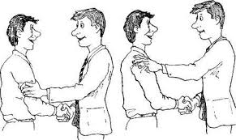
İLETİŞİM
Açıklık ve iletişim, işbirliği ve takım çalışması güvenlik kültürünün temel
özelliklerindendir.
Yöneticiler ve örgütün her düzeyindeki işçiler arasındaki iletişimin yaygın ve samimi olması pozitif güvenlik kültürü için esas bir unsurdur.

Slide 25
DAVRANIŞLAR VE İNSAN FAKTÖRÜ
ALMANLAR
TÜRKLER
-Almanların çoğu resmidir, hizmette bile gülümsemeye çekinirler.
-Adam kayırmacılık yoktur
-Kurallara sıkı sıkıya bağlıdırlar
-Disiplinlidirler
-Dakiklik Almanya’da çok yaygın. Her tarafta saatler var ve onlara muhakkak uyulur.
-Türklerin çoğu samimi ve güleryüzlüdürler.
-Olabilir..garantisi yok
-Kurallara sıkıca bağlanmazlar. Kestirme olan yöntem en iyi yöntemdir
-Disiplinli değil, çok zekidirler
-Dakik değildirler. Toplantılara mutlaka geciken birileri olur.

Slide 26

DAVRANIŞLAR VE İNSAN FAKTÖRÜ
KENDİNİ GERÇEKLEŞTİRME
SAYGINLIK GEREKSİNİMİ
SOSYAL GEREKSİNİMLER (SEVGİ)
GÜVENLİK GEREKSİNİMİ
TEMEL FİZYOLOJİK GEREKSİNİMLER
İHTİYAÇLAR HİYERARŞİSİ

Slide 27


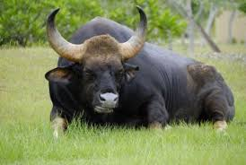

DAVRANIŞLAR VE İNSAN FAKTÖRÜ
+
ÖZVERİ
_
+
KAPASİTE
_

Slide 28
GÜVENLİK KÜLTÜRÜNÜN BELİRLENMESİ İÇİN YÖNTEMLER
OLAY ÇALIŞMALARI: Niteliksel yöntemlerin kullanıldığı çalışmalardır. Mülakat, arşiv ve doküman analizi, grup tartışmaları ve gözlem ana yöntemler olarak ortaya çıkmaktadır. Bu çalışmalar, kazaların meydana geldiği kurumlarda, güvenliği yüksek seviyede olan kurumlarda ve kurumsal değişimin sahne olduğu yerlerde güvenlik kavramının çerçevesinde yer alan ilgili değişkenleri belirlemek şeklinde yapılmaktadır.
KARŞILAŞTIRMALI ÇALIŞMALAR: Kaza sayısı yüksek veya düşük olan kurumlar karşılaştırılarak birbirlerinden ayrıldıkları noktalar ve bunların güvenlik ile ilişkisi araştırılmaktadır.
PSİKOMETRİK UYGULAMALAR: Bu yöntemde halihazırda yapılandırılmış anketler kullanılarak güvenlik kültürünün ana etmenleri belirlenmeye çalışılır.

Slide 29
NELER YAPMALIYIZ?
SÜREKLİ İYİLEŞTİRME
Sistem Eksiklerini Düzelt
Görsel Standartları Uygula
Herkesin Katılımını Sağlayacak Uygulamalara Geç
Tanıma-Takdir ve Cezalandırma Sistematiğini Geliştir
SEÇ Komitesi Etkinliğini Arttır
Öneri Değerlendirme Sistem Etkinliğini Arttır
Grupları Yarıştırıcı Faaliyetler Düzenle
Eğitimle Bilinci Arttır
Mevcut Durumu Değerlendir
Kayıtları Analiz Et
İSG Hedeflerini Belirle
Görsel Standartları Belirle
Rol ve Sorumlulukları Belirle
Detaylı Plan Hazırla
P
U
K
Ö
Planla
Uygula
Kalıcı bir denetleme sistemi kur
Etkili Uygulamaları Standartlaştır
Hedeflere Ulaşıldı mı?
Olası Sapmaları Belirle ve Nedenlerini Düzelt
Önlem Al
Kontrol Et
Notes:
29
29

Slide 30

ÇALIŞANLARIMIZIN SAĞLIĞI VE GÜVENLİĞİ İÇİN; ANCAK HEPBİRLİKTE ÇALIŞIRSAK BAŞARIRIZ…

